Slide 1

- Mobius 기반 사물인터넷 응용서비스 개발 방법 -
전 자 부 품 연 구 원
박동하 책임

Slide 2
Agenda
1 | Android 소개 | ……………….. 2
2 | Android Studio 개발 환경 구성 | ……………….. 29
3 | Web View App 실습 | ……………….. 43
4 | 개방형 IoT Platform 연동 App Review | ……………….. 50
5 | App Code Review | ……………….. 57
6 | Generate APK | ……………….. 77

Slide 3
1 | Android 소개
2 | Android Studio 개발 환경 구성
3 | Web View App 실습
4 | 개방형 IoT Platform 연동 App Review
5 | App Code Review
6 | Generate APK

Slide 4
Android 4대 컴포넌트
1 Android 소개
Activity
모든 화면이 있는 어플리케이션이라면 Activity가 존재하며 Activity가 존재해야만 화면 구성을 할 수 있음.
화면 UI를 구성하는 View를 담을 수 있는 빈 테이블이라고 보면 됨.
Service
서비스는 백그라운드 서비스를 의미. (예: 카카오톡 알림)
Broadcast Receiver
Android OS 자체와 설치된 App에서 수많은 이벤트가 발생됨.
(Wifi 켜짐, 꺼짐 등 여러 이벤트를 받을 수 있는 역할 수행)
Content Provider
Android 데이터 공유 인터페이스.
Android 시스템의 각종 설정 값, SD카드 내의 미디어 등에 접근 및 타 어플 접근.
(단 타 어플 접근시 해당 App에서 정의한 수준만 가능)

Slide 5
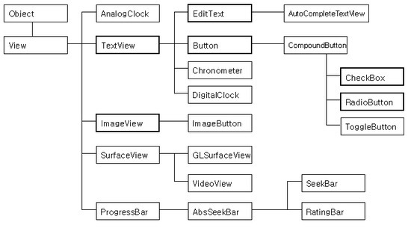
View
1 Android 소개
Activity만으로 화면을 보여줄 수 없음
View가 실질적인 화면임.
Java에는 최상위에는 Object Class가 있고 하위 View들로 파생됨.
안드로이드는 계층 구조로 구성되어 있음.
(예: Button은 Text가 표시될 수 있으므로 TextView를 상속받고 있다.
즉 Button의 Text관련 기능은 TextView를 상속받아서 구현한다고 보면 됨)

Slide 6
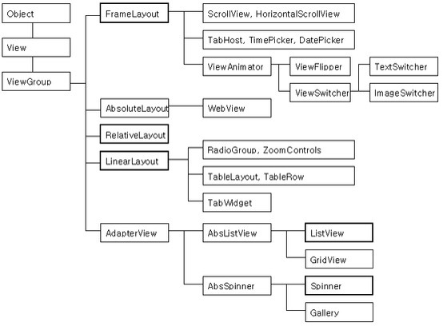
ViewGroup
1 Android 소개
Activity가 이 모든 것들을 얻을 수 있는 빈 테이블이라면
ViewGroup 은 일부분의 View들을 담는 그릇.
ViewGroup을 Layout이라고 부름.
ViewGroup은 또 다른 ViewGroup을 담을 수 있음.
ViewGroup안에 여러 ViewGroup을 이중, 삼중으로 ViewGroup을 포함할 수 있음.

Slide 7
Linear Layout(리니어 레이아웃)
1 Android 소개
Linear Layout은 Child View를 일렬로 배치하는 Layout.
안에 배치되는 View는 Child View가 됨.
Layout중에 Relative Layout과 함께 가장 많이 사용하는 레이아웃.
Linear Layout의 핵심 속성은 orientation.
속성명 | 값
layout_width, layout_height | fill_parent, match_parent | fill_parent와 match_parent는 현재 뷰의 크기를 부모의 크기와 맞춘다는 뜻. fill_parent는 안드로이드에서 권장하지 않음. 따라서 match_parent를 사용하면 됨. wrap_content는 내부 요소에 따라서 크기를 조절함.
 | wrap_content
orientation | vertical | Child View를 위에서 아래로 배치
 | horizontal | Child View를 왼쪽에서 오른쪽으로 배치
gravity | center | Child View를 정 중앙에 배치
 | center_horizontal | Child View를 수평 중앙배치
 | center_vertical | Child View를 수직 중앙배치
layout_weight | number | 화면을 비율로 나눔

Slide 8
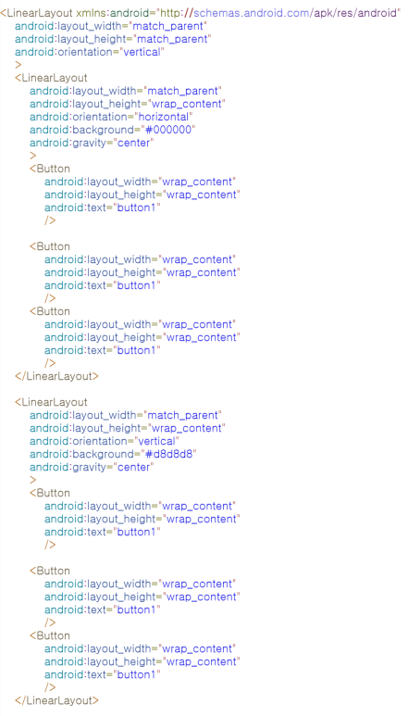
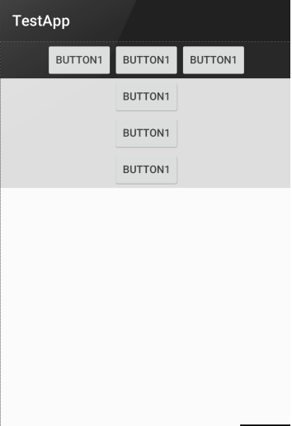
Linear Layout(리니어 레이아웃)
1 Android 소개
최상위 xmlns:android="http://schemas.android.com/apk/res/android"는
해당 View Group에서 android: 와 같은 android 속성을 사용하겠다고 정의한 스키마.
1. LinearLayout으로 전체 선언.
2. android:orientation="vertical" 로 하위 Child View를 수직배치.
3. LinearLayout에 LinearLayout 두개를 수직배치.
4. LinearLayout 의 Child View를 수평배치.
5. 두번째 LinearLayout 의 Child View 수직배치.

Slide 9
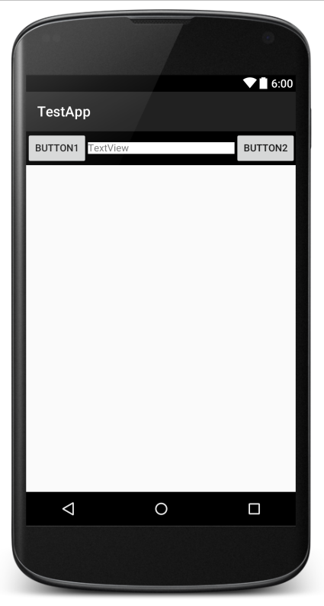
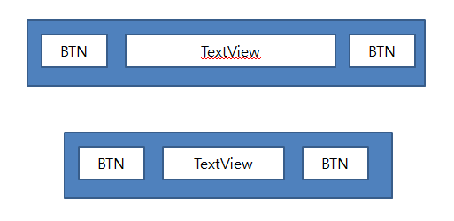
Relative Layout(렐러티브 레이아웃)
1 Android 소개
LinearLayout 과 더불어 가장 많이 사용하는 Layout.
LinearLayout 으로 구현할 수도 있지만 Relative Layout을 이용하면 더욱 쉽게 구현 가능함.
아래와 같이 양쪽에 버튼이 있고 가운데 TextView가 있는 형태에서 양쪽의 버튼은 고정사이즈이면
가운데 Text View는 유동적으로 너비를 줄 경우 필요함.
(이유? : 다양한 사이즈의 Android 환경이 있기에 이런 식으로 Layout을 배치해야 깔끔한 UI를 볼 수 있기 때문임)

Slide 10
Relative Layout(렐러티브 레이아웃)
1 Android 소개
[Relative Layout에서 사전 고려 사항]
보통 Layout은 코드상 먼저 작성한 View가 먼저 배치된다. 하지만 Relative Layout은 상대적인 배치를 하기 때문에 순서가 중요함.
View의 입장에서 검은색 배경이 부모 레이아웃인 Relative Layout 임.
1. 버튼 1을 부모의 왼쪽에 배치
2. 버튼 2를 부모의 오른쪽에 배치
3. Text View를 버튼1의 왼쪽과 버튼2의 오른쪽 부모의 중앙에 배치
이런 순서로 선언해야 하는 이유는?
xml은 순서대로 코드를 파싱되기 때문에
2번과 3번의 순서를 변경하면 Text View를 정렬할 때 버튼2를 찾을 수 없다고 오류가 발생함.

Slide 11
Relative Layout(렐러티브 레이아웃)
1 Android 소개
버튼 두개에 각각 아이디를 주고 각각 부모의 왼쪽과 오른쪽에 배치.
각 속성은 layout_alignParentLeft와 layout_alignParentRight.
Text View는 버튼1의 오른쪽 버튼2의 왼쪽에 배치.
(layout_toRightOf, layout_toLeftOf)
Text View 경우 width를 match_parent로 하여 최대로 주면
버튼1의 오른쪽과 버튼2의 왼쪽에 꽉 차는 레이아웃이 완성됨.
반대의 방법도 가능함.
바로 위에 버튼 아래에 버튼 그리고 남는 공간은 TextView로 채우는 방법
<RelativeLayout xmlns:android="http://schemas.android.com/apk/res/android" android:layout_width="match_parent“ android:layout_height="wrap_content" android:background="#000000">
<Button android:id="@+id/btn1" android:layout_width="wrap_content" android:layout_height="wrap_content" android:layout_alignParentLeft="true" android:text="BUTTON1" />
<Button android:id="@+id/btn2" android:layout_width="wrap_content" android:layout_height="wrap_content" android:layout_alignParentRight="true" android:text="BUTTON2" />
<TextView android:layout_width="match_parent" android:layout_height="wrap_content" android:layout_toRightOf="@id/btn1" android:layout_toLeftOf="@id/btn2" android:layout_centerVertical="true" android:text="TextView" android:background="#ffffff" />
</RelativeLayout>

Slide 12
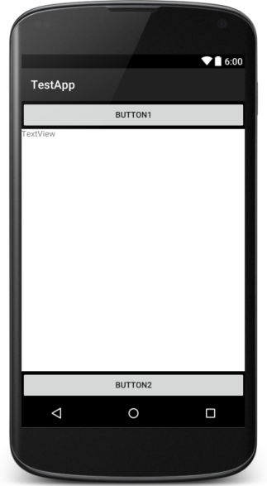
Relative Layout(렐러티브 레이아웃)
1 Android 소개
layout_alignParentTop, layout_alignParentBottom을 이용해
버튼을 위아래로 배치.
TextView는 버튼1의 아래에 배치 (layout_below) 됨과 동시에
버튼2의 위쪽에 배치(above)됨.
RelativeLayout과 LinearLayout
두 가지를 사용하시면 웬만한 구성은 가능.
<RelativeLayout xmlns:android=http://schemas.android.com/apk/res/android android:layout_width="match_parent" android:layout_height="match_parent" android:background="#000000" >
<Button android:id="@+id/btn1" android:layout_width="match_parent" android:layout_height="wrap_content" android:layout_alignParentTop="true" android:text="BUTTON1" />
<Button android:id="@+id/btn2" android:layout_width="match_parent" android:layout_height="wrap_content" android:layout_alignParentBottom="true" android:text="BUTTON2" />
<TextView android:layout_width="match_parent" android:layout_height="match_parent" android:layout_below="@id/btn1" android:layout_above="@id/btn2" android:layout_centerVertical="true" android:text="TextView" android:background="#ffffff" />
</RelativeLayout>

Slide 13
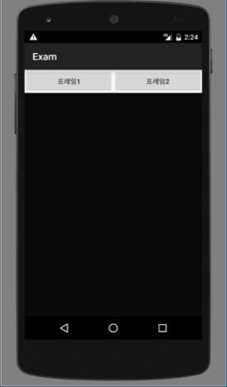
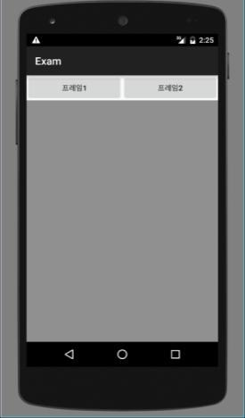
Frame Layout(프레임 레이아웃)
1 Android 소개
Callback Method?
정의된 특정 상황 및 시점에 자동으로 호출되는 함수.
(전화번호를 알려주고 끊으면 상대편에서 전화를 하는 것과 같다고 하여 붙은 명칭)
Android 개발 중 Callback은 onClick Event 발생시 가장 많이 사용됨.
※ Listener와 Callback Method의 차이
대상 뷰에 해당하는 V(View)를 가지는가 아닌가의 차이.
Callback은 특정 View 클래스 소속이므로 이벤트 발생 대상이 정해져 있음.
Listener는 여러 위젯에 의해 공유될 수 있으므로 대상 View가 누구인지 전달 받아야 함.
FrameLayout
FrameLayout 은 여러 개의 View를 겹칠 수 있는 Layout임.
예) 버튼을 두 개 배치한 후 버튼 클릭 시 View들을 교체하는 레이아웃.

Slide 14
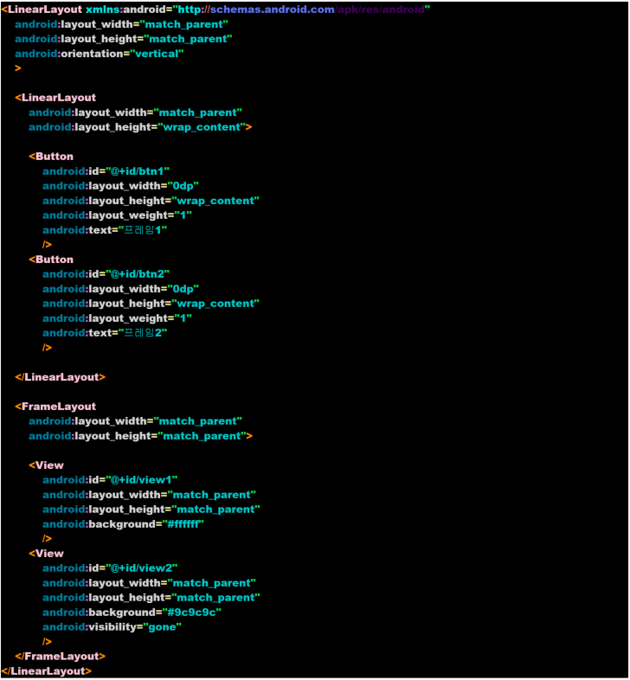

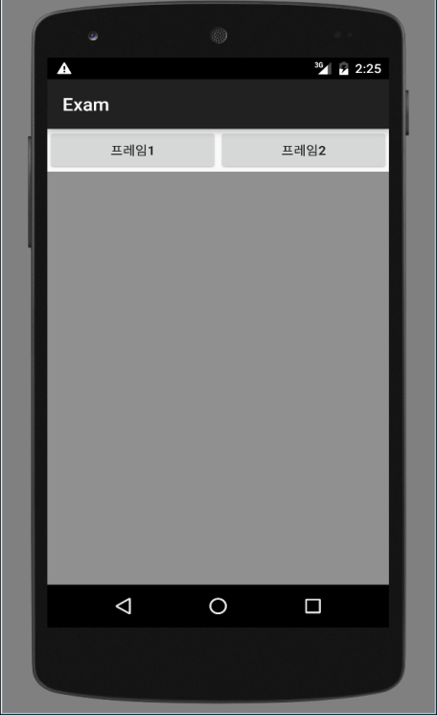
Frame Layout(프레임 레이아웃)
1 Android 소개
버튼 클릭 시 View들을 교체하는 예.
FrameLayout과 OnClickListener를 이용.

Slide 15
Frame Layout(프레임 레이아웃)
1 Android 소개
[앞 예제 설명]
상단 버튼 너비의 비율을 동일하게 주기 위해 weight를 이용
버튼의 비율을 너비의 50%씩 주기 위해서 layout_weight = 1
즉 weight는 비중이란 뜻으로 1:1의 비율로 나눠가지겠다는 의미임.
weight를 줄 경우 width나 height는 0dp로 지정해 줘야 함.
weight의 비중의 방향은 LinearLayout의 orientation의 영향을 받음.
View의 기본적인 visibility 속성
Visible: 기본속성으로 보임.
Invisible: 자리는 차지하고 화면에서 보이지 않음.
gone: 보이지도 영역도 차지 않고 사라지게 됨.
FrameLayout은 가장 나중에 선언한 view가 위로 오게 됨.
( Red, Blue, Green )

Slide 16
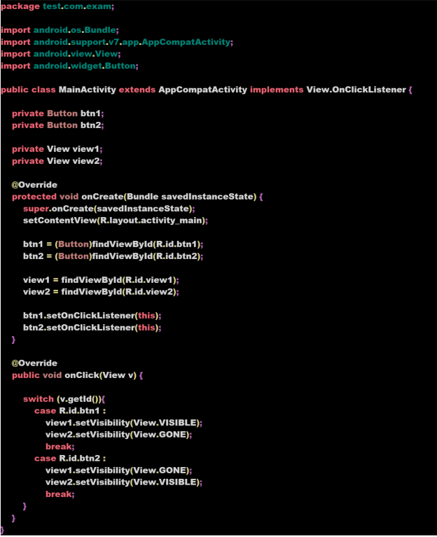
Frame Layout(프레임 레이아웃)
1 Android 소개
onClick Event
View.OnClickListener interface를 implements하게 되면
반드시 onClick를 구현해야 함.
onClick을 구현하기 위한 2가지 과정.
1. Method 구현 (public void onClick(View v)…)
2. Listener 등록 (btnX.setOnClickListener(this);)
Listener를 통해서 onClick Method를 호출함.
클래스 자체에서 인터페이스를 구현했기 때문에
btn1.setOnClickListener(this)로 Listener 등록이 가능.
onClick Method에서 클릭을 했을 때
들어오는 ID에 따라서 view의 visibility를 바꿔주는 코드.
위의 코드와 XML의 조합으로 버튼 클릭 시 View가 바뀌게 됨.

Slide 17
* Android OnClick
1 Android 소개
OnClickMethod는 OnClickListener interface에 정의되어 있는 Method.
Listener 안에 Method를 구현해 놓으면 특정 이벤트를 계속 듣고 있다가 이벤트가 발생하는 시점에 Method를 호출해 줌
View의 OnClickListener에 있는 OnClickMethod를 구현하는 방법 4가지
1. OnClickListener interface를 implements 하여 Method 구현
2. View의 인자에 바로 Listener을 구현
3. clickListener을 별도의 객체로 생성하여 set하는 방법
4. xml에서 Method를 선언하고 구현하는 방법
위 4가지 방법으로 Android OnClick Method를 구현할 수 있으나 4번은 거의 사용하지 않음

Slide 18
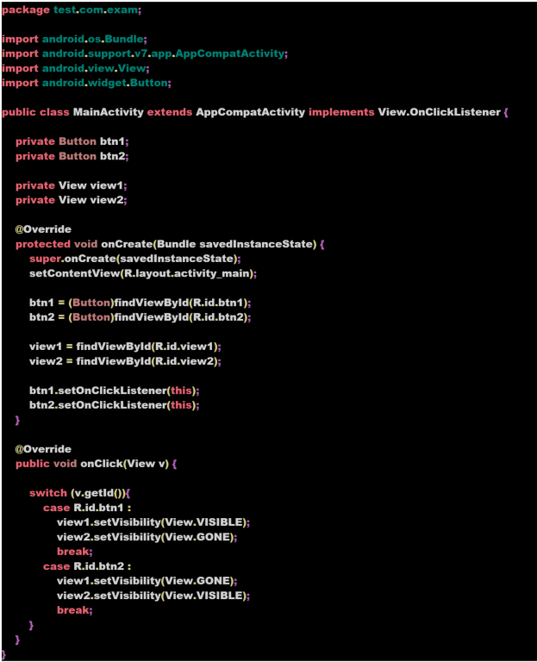
* Android OnClick
1 Android 소개
1) OnClickListener interface를 implements하여 Method 구현
구현한 Listener를 등록.
주로 Event Lister를 많이 작성해야 하는 상황에서 사용됨.

Slide 19
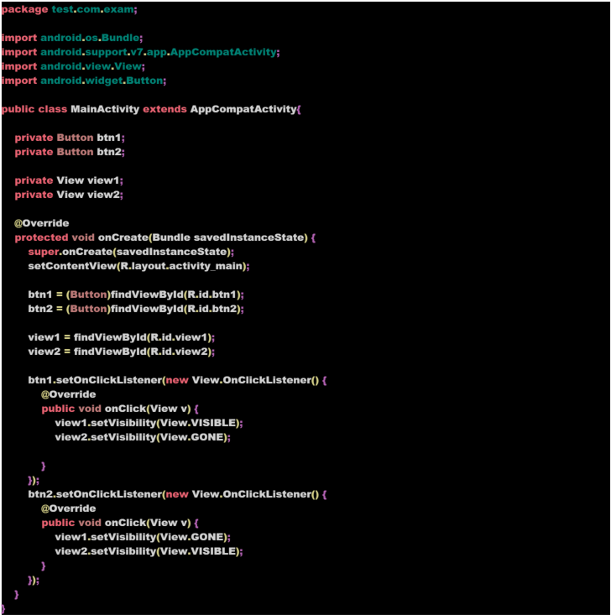
* Android OnClick
1 Android 소개
2) View의 인자에 바로 Listener구현
1번의 방법과 같이 Android 개방방법에서 가장 많이 사용되는 방식.
구현 이벤트의 수가 적을 경우
Listener를 재사용하지 않을 경우

Slide 20
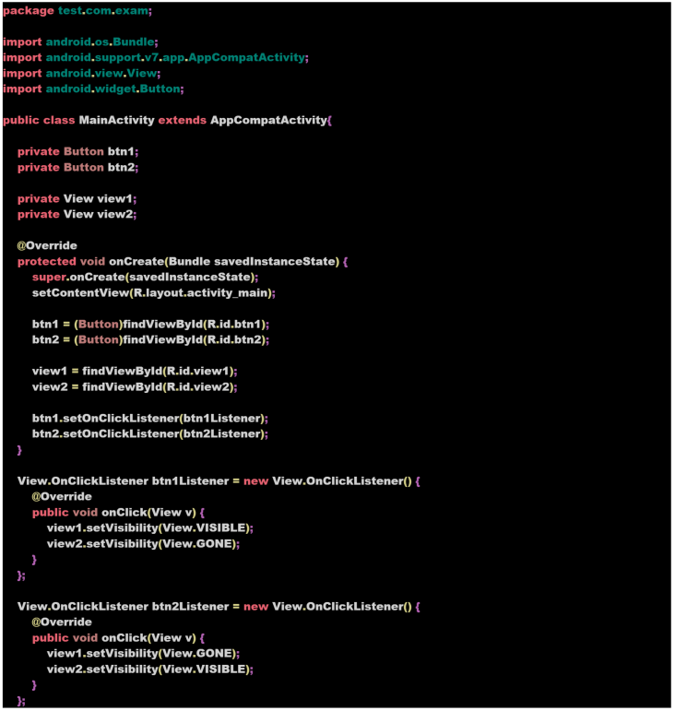
* Android OnClick
1 Android 소개
3) Listener를 객체로 선언해두고 set하는 방법
Listener를 재 사용해야 되는 상황에서 많이 사용하는 기법.
단 Android에서 Listener를 재 사용하는 경우는 많이 없음.

Slide 21
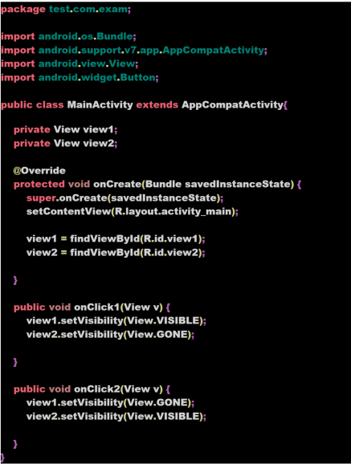
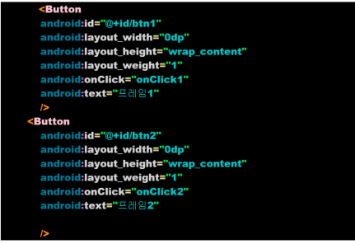
* Android OnClick
1 Android 소개
4) xml에서 Method를 선언하고 구현하는 방법
xml에 onClick:"onClick1“, onClick:"onClick2" 이라는 코드가 들어감.
여기에 들어가는 onClick1이 바로 java 소스에서 작성할 Method 명임.
버튼을 객체로 생성하여 Listerner를 등록하는 과정 없이 바로 Method가 호출됨.
코드가 간결.
이 구현방법은 기능을 작성하는 Code와
View를 담당하는 Layout간의 의존성이 강해지기 때문에 잘 사용하지 않음.

Slide 22
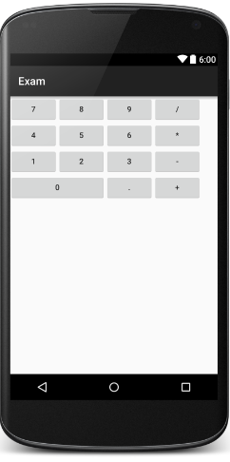
Grid Layout(그리드 레이아웃)
1 Android 소개
GridLayout의 Grid는 격자 눈금 등을 뜻함. (바둑판 형식의 레이아웃)
GridLayout은 TableLayout과 비슷하나 API14레벨부터 추가된 Layout.
LinearLayout, RelativeLayout, TableLayout의 단점을 보완하여 만든 Layout.
메모리 효율이 좋음.
단 계산기 같이 표로 구성되어야 하는 경우 외에는 잘 사용하지 않음.

Slide 23
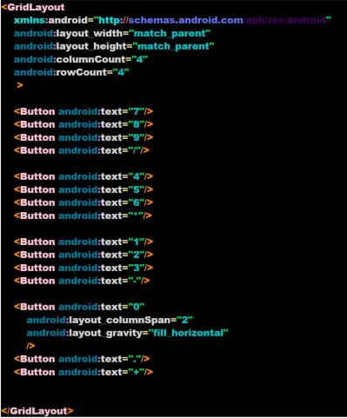
Grid Layout(그리드 레이아웃)
1 Android 소개
GridLayout 은 간단함.
GridLayout 속성
columnCount = 가로(행)수
rowCount = 세로(열)수
columnSpan = "2" 컬럼합치기
rowSpan = "2" 로우합치기
layout_gravity ="fill_horizontal"
가로가 4개인데 columnSpan="2"의 속성을 가진 View를 지정하면
가로 2개의 영역을 할당 받고, 나머지 공간은 2개만 남음.
코드를 보면 다른 버튼은 4개씩 배치되어 있지만 columnSpan="2"인 것은 3개의 라인 코드만 있음.

Slide 24
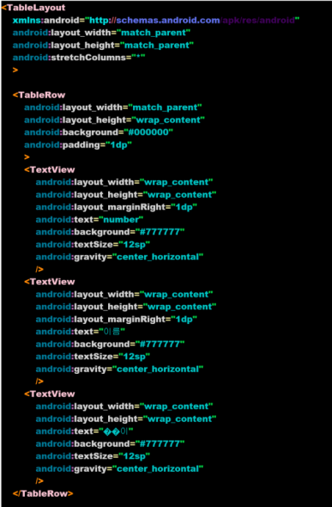
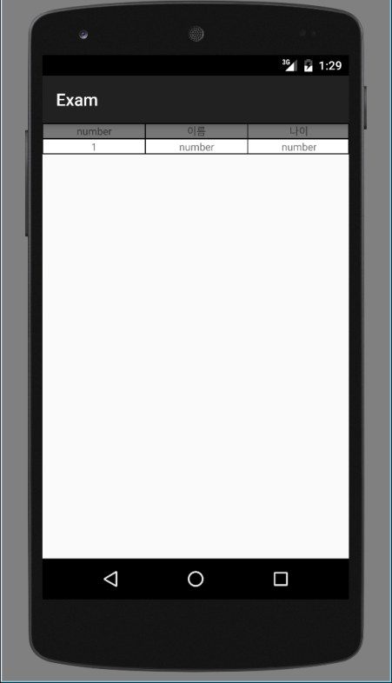
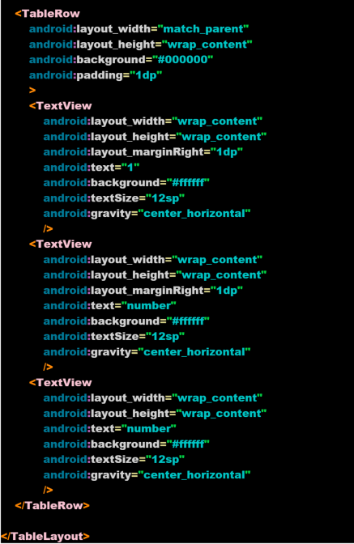
Table Layout(테이블 레이아웃)
1 Android 소개
GridLayout은 TableLayout의 단점을 보완해서 만든 Layout임.
TableRow라는 것을 통해서 한 줄 한 줄 구현 해야 함.
stretchColumns 옵션으로 특정 컬럼을 자동으로 늘려주는 역할을 수행.
Table를 사용할 일이 있으면 GridLayout를 사용하는 것이 더욱 간단하게 구현 가능함.

Slide 25
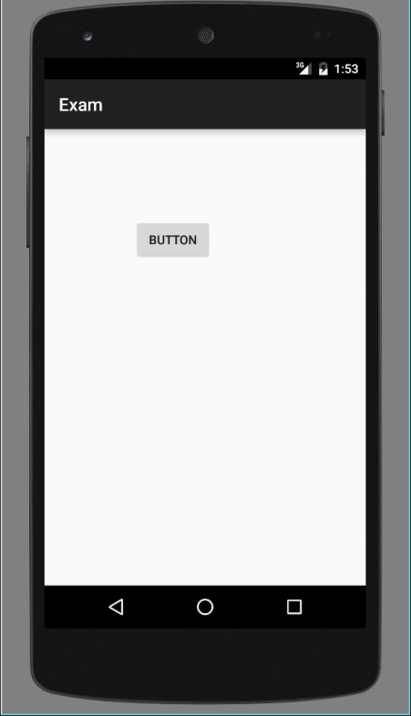
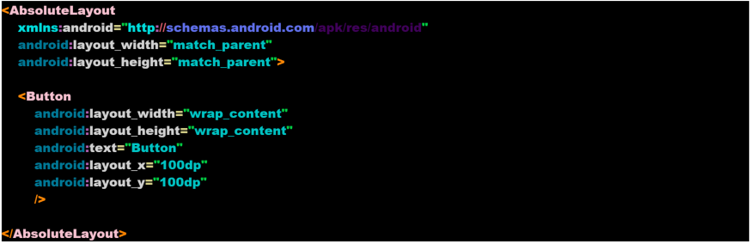
Absolute Layout(앱솔루트 레이아웃)
1 Android 소개
초기 기기가 적었던 시절은 이 Layout을 사용했지만
다양한 기기들이 나오면서 절대적인 좌표로 구성되는 Absolute Layout은 사용하지 않음.
Absolute Layout은 deprecated 됨(더 이상 중요도가 떨어져 사용하지 않을 것이며 앞으로 사라지게 될 거라는 뜻)
버튼을 생성하여 특정 좌표로 위치를 지정하는 방식.

Slide 26
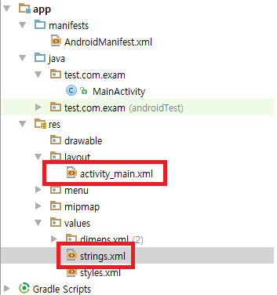
Android TextView and string.xml
1 Android 소개
View중에서 가장 기본이 되는 View인 TextView
TextView는 Button과 EditText의 부모 클래스로
Android에서 Text를 표현해주는 기본 View임.
TextView의 Text는 보통 res/strings.xml에 선언하여 사용함.

Slide 27
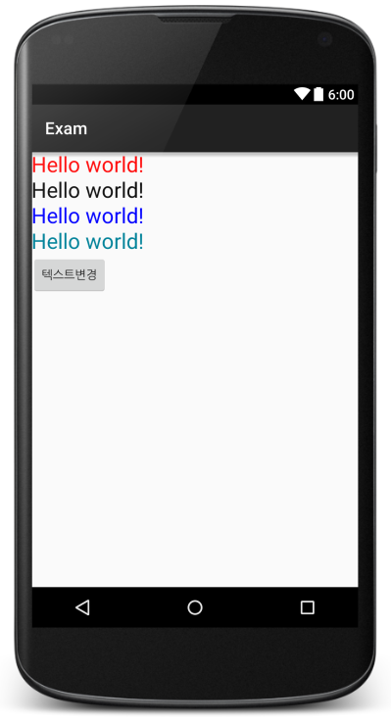
Android TextView and strings.xml
1 Android 소개
일반적으로 개발을 할 때는 View영역과 Business Logic영역으로 구분하여 개발함.
View 영역은 큰 틀인 Layout와 Layout에 사용될 Resources 로 세분화됨.
strings.xml은 문자열 resource를 나열해 놓은 xml임.
문자열을 resource를 따로 처리하는 이유 ?
관리의 용이성.
재 사용성.
언어별 문자열 표기 기능
부가 설명) xml에 문자열이 고정되어 있다면
언어가 다른 두 개의 국가를 지원해야 할 경우 layout을 별도로 생성해 줘야 하지만
문자열을 strings.xml로 관리를 하면 해당 언어별 strings.xml만 하나 더 만들면 됨.

Slide 28
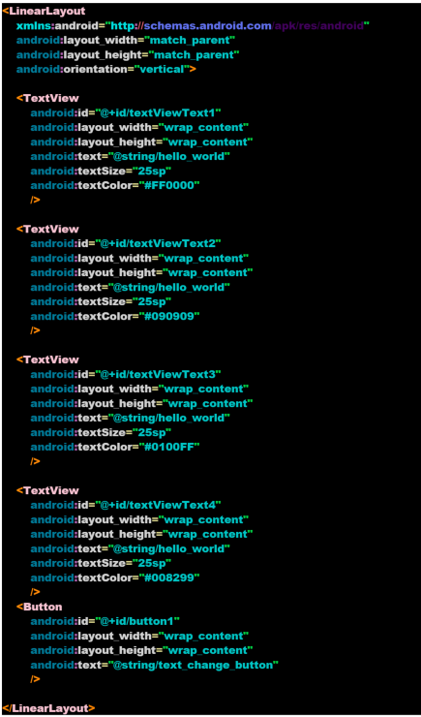
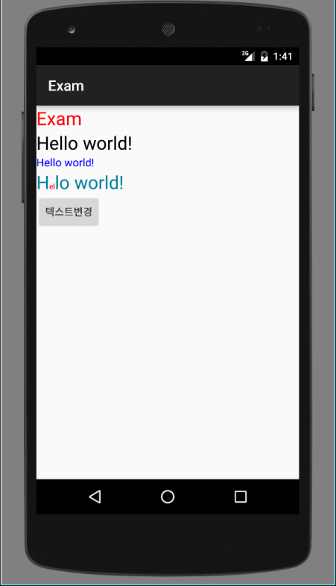
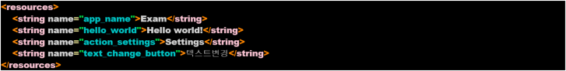
Android TextView and strings.xml
1 Android 소개
TextView를 만들고 버튼 클릭 시 해당 TextView의 텍스트 속성 변경.
[사용법]
strings.xml에 있는 resource를 사용하고자 하면
text부분을 @string/xxxx 로 표현.
dimens.xml는 textSize
color.xml는 textColor

Slide 29
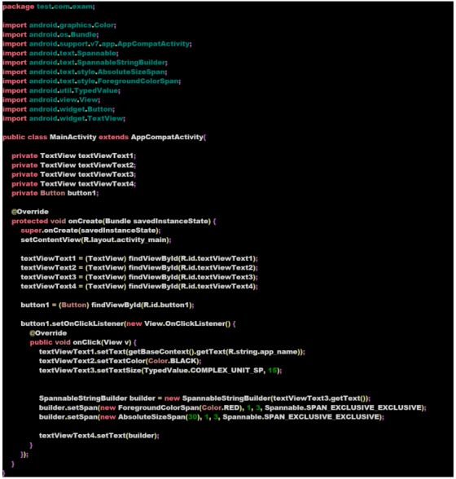
Android TextView and strings.xml
1 Android 소개
- setText : textView의 텍스트를 변경
resource에 접근 시 Context를 통해서 접근
- setTextColor : textView의 색상을 변경
Color.BLACK (Android 기본적인 resource)
- setTextSize : 텍스트 크기를 변경
일부 문자열 속성 변경 (setSpan Method 사용) 를 통해서 Color을 변경하고, 텍스트 Size를 변경함
- SpannableStringBuilder 생성
- setSpan Method를 이용하여 문자열의 시작과 끝 인덱스를 이용해 범위를 지정하고, 속성(Color, Size)를 지정함
- textView에 setText를 해주면 텍스트뷰 4번째와 같이 특정 영역만 바뀌게 됨.
많이 사용되는 예) 검색결과에 검색어 색상만 다르게 보여줄 경우.

Slide 30
1 | Android 소개
2 | Android Studio 개발 환경 구성
3 | Web View App 실습
4 | 개방형 IoT Platform 연동 App Review
5 | App Code Review
6 | Generate APK

Slide 31
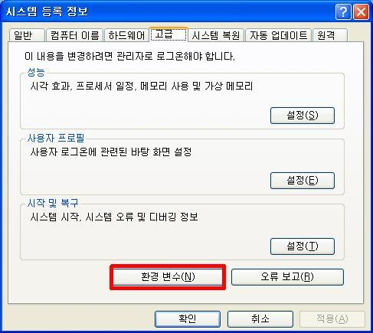
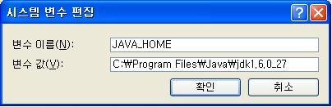
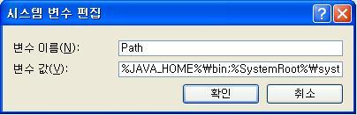
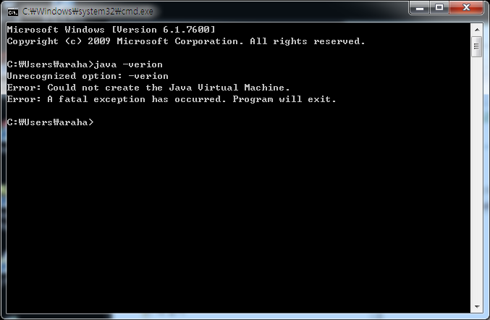
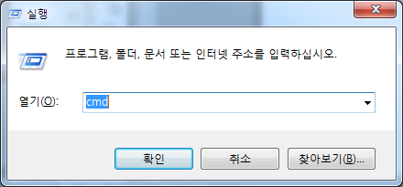
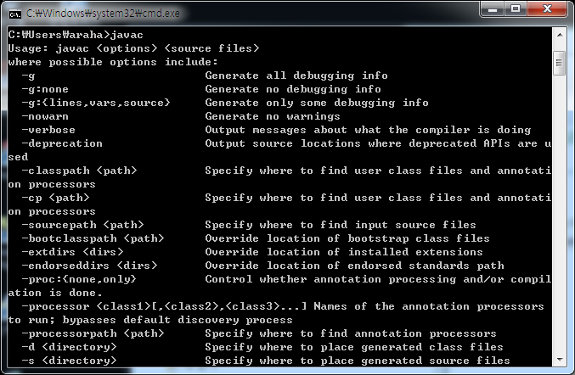
JDK 설치 및 환경 설정 (이전 방식)
2 Android Studio 개발 환경 구성
1. Download
http://www.oracle.com/index.html로 접속하여 Download
2. Java 환경 구성
[내 컴퓨터]-[속성]-[고급]-[환경변수]를 클릭
- 환경 변수: 변수 이름/변수 값 : JAVA_HOME / Java 설치 경로
- Java 경로: 변수 이름/변수 값 : Path / Java bin 경로 추가
3. 실행 환경 확인
- WindowsKey+R, cmd 입력 후 확인
- Javac –version
- Javac

Slide 32
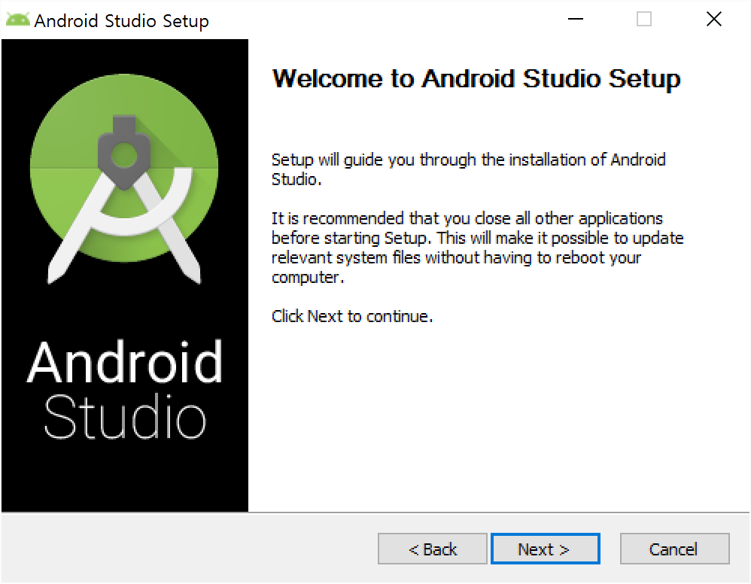
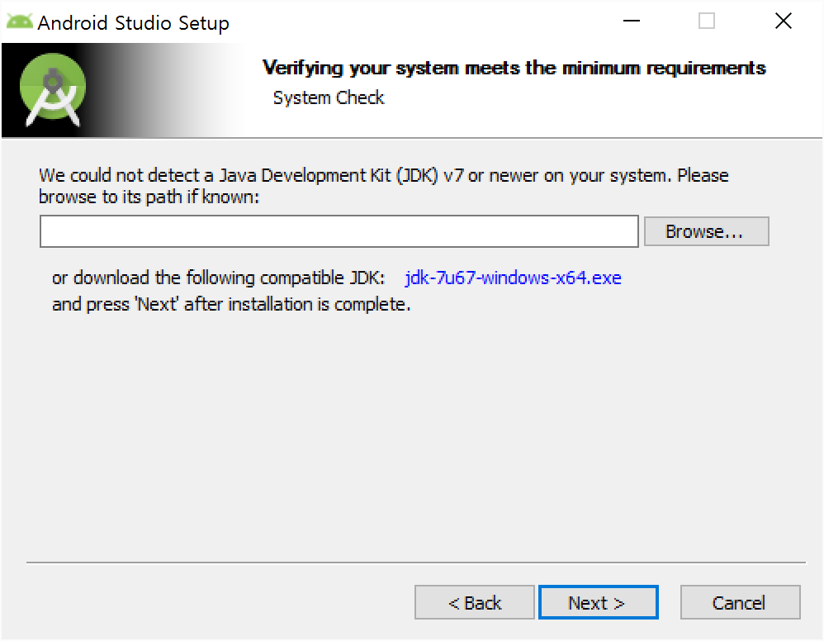
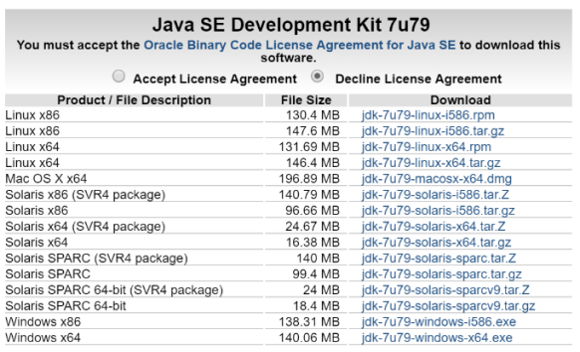
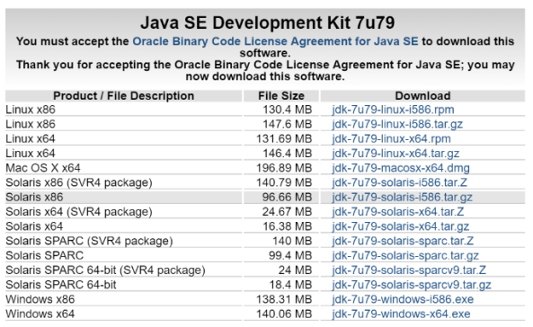
2 Android Studio 개발 환경 구성
Android Studio Install
https://developer.android.com/studio ( Android Studio Install …, Java Development Kit 7u79 Install )
Old 버전 화면

Slide 33
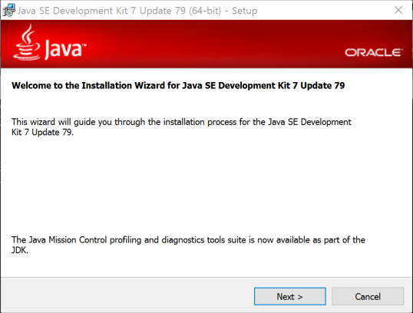
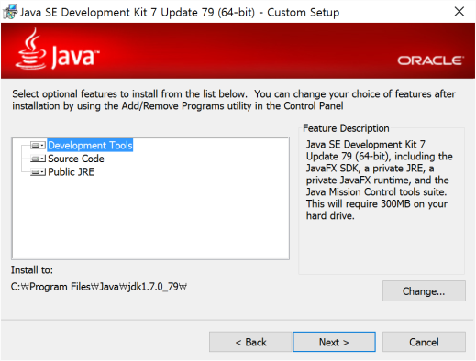
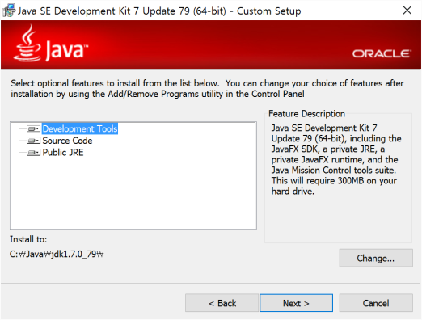
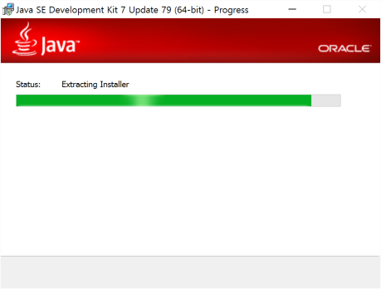
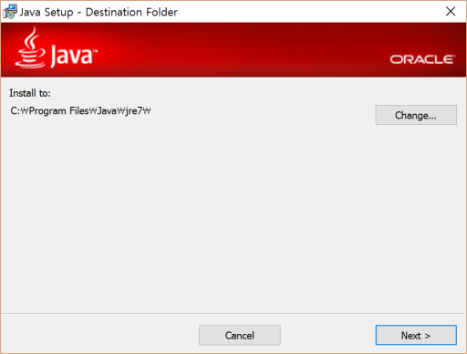
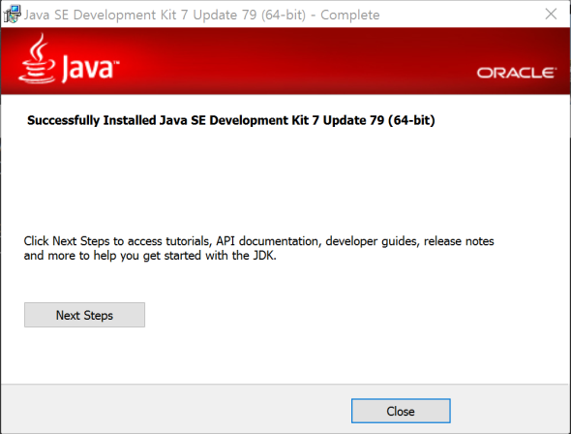
2 Android Studio 개발 환경 구성
Android Studio Install
https://developer.android.com/studio ( Android Studio Install …, Java Development Kit 7u79 Install )
Old 버전 화면

Slide 34
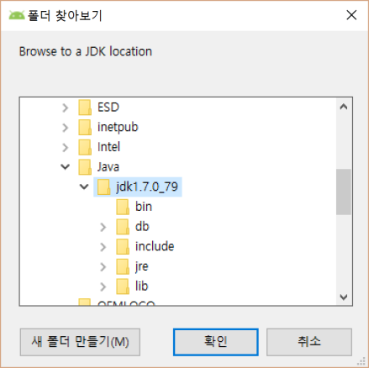
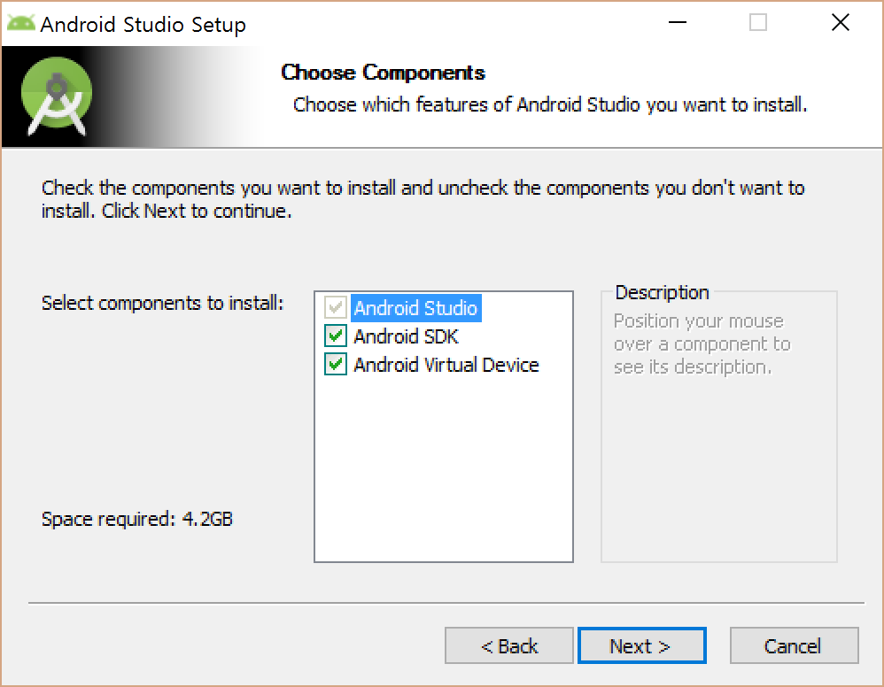
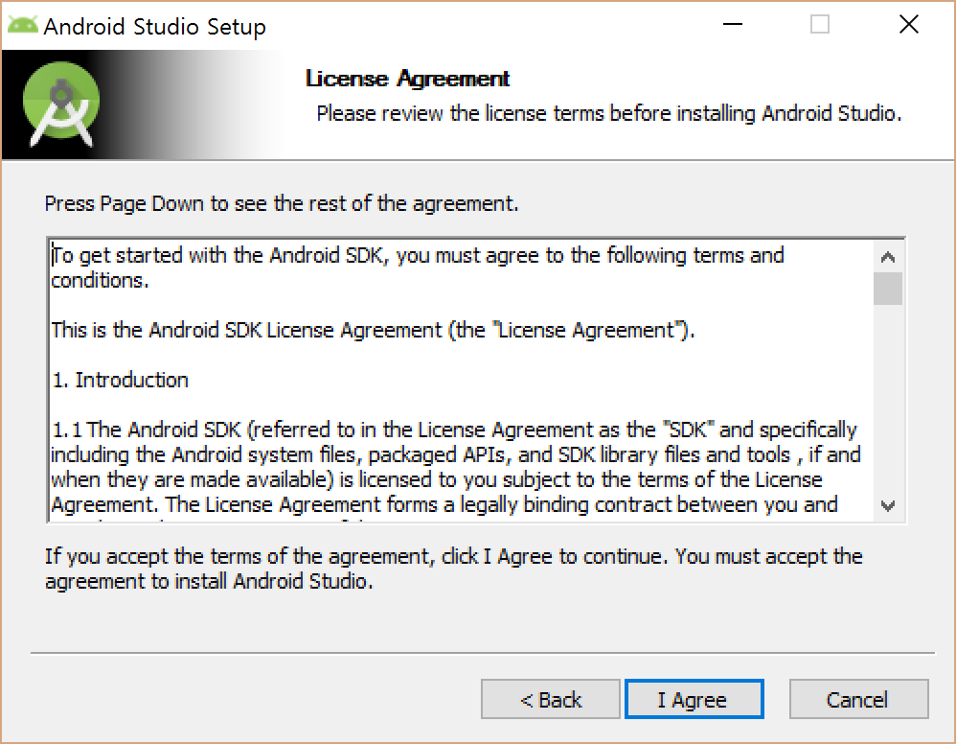
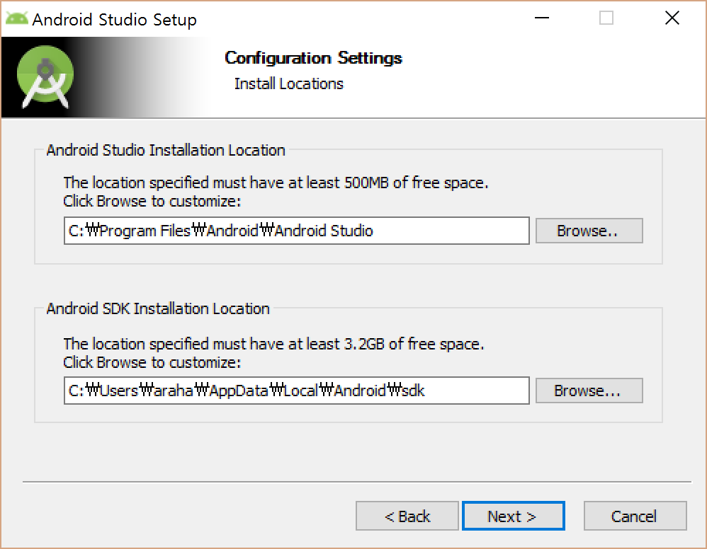

2 Android Studio 개발 환경 구성
Android Studio Install
https://developer.android.com/studio( Android Studio Install )
Old 버전 화면

Slide 35






2 Android Studio 개발 환경 구성
Android Studio Install
https://developer.android.com/studio ( Android Studio Install )
Old 버전 화면

Slide 36

Android Studio Start
2 Android Studio 개발 환경 구성
Android Studio 실행 ( Android Version 4.0 기준 )
왼쪽 목록에는 최근에 생성한 프로젝트 목록이 나옴
Start a new Android Studio project를 클릭. ( 신규 생성 시 )

Slide 37


Android Studio Start
2 Android Studio 개발 환경 구성
Target Android Devices
Phone and Tablet를 선택하고 Empty Activity 선택 후 Next
Project Name 과 Package name 을 입력
Minimun SDK를 API 29 ( Android 10.0(Q) ) 선택 ( 해당 OS 버전을 대상으로 개발하겠는다는 의미 )
(해당 어플리케이션은 안드로드이 제품 중 8.2% 정도만 구동 될 것이라고 알려줌 )
Finish 클릭

Slide 38

Android Studio Start
2 Android Studio 개발 환경 구성
에뮬레이터가 실행되는 모듈
에뮬레이터가 실행되는 기기 버전
Android Studio 화면 설명
기본 설정
Java 폴더
앱화면, 텍스트, 색상등
컴파일관련
메인 작업 화면

Slide 39


Android Studio Emulator
2 Android Studio 개발 환경 구성
- 상단 메뉴에서 AVD Manager 아이콘 클릭
[신규 Virtual Device 생성 방법]
- Create Virtual Device를 클릭.
- Category Phone선택하여 특정 해상도를 지정 및 선택. ( 기본 Pixel 2 선택 )
에뮬레이터 설정 화면

Slide 40





Android Studio Emulator
2 Android Studio 개발 환경 구성
시스템 이미지를 선택. (한번 받았으면 Download 가 없음)… 신규로 받는 경우 화면(인터넷 다운 로드중… 오래 걸림)
Android Virtual Device(AVD) Configuration 확인 최종적으로 신규 생성된 AVD 화면

Slide 41
Android Studio Emulator
2 Android Studio 개발 환경 구성
AVD 생성 후 우측의 실행 버튼을 클릭
진행 상태 바가 나타나며 Emulator가 실행됨
Wait… Wait… Wait

Slide 42


Android Studio Emulator
2 Android Studio 개발 환경 구성
Android Emulator가 뜨고 Android 가 로딩됨.
Wait… Wait… Wait
로딩 완료…

Slide 43




Tip: Android Studio Theme Change
2 Android Studio 개발 환경 구성

Slide 44
1 | Android 소개
2 | Android Studio 개발 환경 구성
3 | Web View App 실습
4 | 개방형 IoT Platform 연동 App Review
5 | App Code Review
6 | Generate APK

Slide 45
New Project
3 Web View App 실습
- Select Project Template
- Configure Your Project
- Project Name -> Package name -> Language (Java )
- Minimum SDK ( Android 구동 Version )

Slide 46




Basic Default Code
3 Web View App 실습
Activity_main.xml ( Design ) Activity_main.xml ( Code )
AndroidManifest.xml MainActivity.java
AndroidManifest ?
응용 프로그램에 대한 여러 가지 속성 정보와
응용 프로그램에 포함 되어있는 각종 컴포넌트를 정의한
명세서 파일
- 주로 권한 관련된 지정 가능 (중요함)
- 액티비티, 서비스, 리시버 등을 지정함

Slide 47


WebView Layout
3 Web View App 실습
activity_main.xml
<?xml version="1.0" encoding="utf-8"?>
<androidx.constraintlayout.widget.ConstraintLayout
xmlns:android="http://schemas.android.com/apk/res/android" xmlns:app="http://schemas.android.com/apk/res-auto" xmlns:tools="http://schemas.android.com/tools" android:layout_width="match_parent" android:layout_height="match_parent" tools:context=".MainActivity"> <WebView android:layout_width="match_parent" android:layout_height="match_parent" />
</androidx.constraintlayout.widget.ConstraintLayout>
2

Slide 48
WebView 구성 설정
3 Web View App 실습
package com.example.araha.myapplication;
import androidx.appcompat.app.AppCompatActivity;
import android.os.Bundle;
import android.webkit.WebChromeClient;
import android.webkit.WebView;
import android.webkit.WebViewClient;
public class MainActivity extends AppCompatActivity {
@Override
protected void onCreate(Bundle savedInstanceState) {
super.onCreate(savedInstanceState);
setContentView(R.layout.activity_main);
WebView webView = new WebView(this);
webView.getSettings().setJavaScriptEnabled(true);
webView.setWebChromeClient(new WebChromeClient());
webView.getSettings().setBuiltInZoomControls(true);
webView.setWebViewClient(new WebViewClient());
webView.loadUrl("http://www.naver.com");
setContentView(webView);
}
}
MainActivity.java
package com.example.araha.myapplication; import androidx.appcompat.app.AppCompatActivity;
import android.os.Bundle; public class MainActivity extends AppCompatActivity { @Override protected void onCreate(Bundle savedInstanceState) { super.onCreate(savedInstanceState); setContentView(R.layout.activity_main); } }
WebView 설정
Javascript 사용
Zoom 기능 사용
기본 URL 지정
ContentView에 WebView 활성화

Slide 49


Internet Permission 설정
3 Web View App 실습
AndroidManifest.xml
<?xml version="1.0" encoding="utf-8"?>
<manifest xmlns:android="http://schemas.android.com/apk/res/android"
package="kr.re.keti.myapplication2">
<uses-permission android:name="android.permission.INTERNET"/>
<application
android:allowBackup="true"
android:icon="@mipmap/ic_launcher"
android:label="@string/app_name"
android:roundIcon="@mipmap/ic_launcher_round"
android:supportsRtl="true"
android:theme="@style/AppTheme"
android:usesCleartextTraffic="true">
<activity android:name=".MainActivity">
<intent-filter>
<action android:name="android.intent.action.MAIN" />
<category android:name="android.intent.category.LAUNCHER" />
</intent-filter>
</activity>
</application>
</manifest>

Slide 50
1 | Android 소개
2 | Android Studio 개발 환경 구성
3 | Web View App 실습
4 | 개방형 IoT Platform 연동 App Review
5 | App Code Review
6 | Generate APK

Slide 51



Project Import
4 개방형 IoT Platform 연동 App Review
Android Project Import
* OCEAN 에 배포 예정 ( http://developers.iotocean.org )
[ oneM2M Android Application / oneM2M-Application-AndroidSample-v2.6.zip ]

Slide 52


Project Import
4 개방형 IoT Platform 연동 App Review
Android/ app/ manifest ( AndroidManifest.xml )
Android/ app/ res/ layout/ activity_main.xml ( Design )

Slide 53





Android USB Driver Install
4 개방형 IoT Platform 연동 App Review
Samsung USB 통합 Driver Install ( http://local.sec.samsung.com/comLocal/support/down/kies_main.do?kind=usb )

Slide 54





USB Debugging Mode on Android
4 개방형 IoT Platform 연동 App Review
Common Debugging Mode

Slide 55



App Running
4 개방형 IoT Platform 연동 App Review
Android Phone Device Debugging Mode Connect

Slide 56




4 개방형 IoT Platform 연동 App Review
안드로이드 어플리케이션 연동 프로세스 개념도
Internet
Open IoT Platform
RESTful API
1. Android AE Register Request
2.
- CO2 조회
- 제어 요청
- MQTT Subscription Request
Sensor Data
Control Data
Windows/Linux
MQTT Broker
&CUBE: Thyme
MQTT
Req Topic
MQTT API
MQTT
Resp Topic
1. MQTT client subscribe request & Notification Listen
2. MQTT publish
Android App
Co2 센서
LED

Slide 57






App Running
4 개방형 IoT Platform 연동 App Review
초기 화면
CO2 조회
Gree LED On
Blue LED On
Green LED Off
MQTT Co2 조회
Blue LED Off

Slide 58
1 | Android 소개
2 | Android Studio 개발 환경 구성
3 | Web View App 실습
4 | 개방형 IoT Platform 연동 App Review
5 | App Code Review
6 | Generate APK

Slide 59
Internet Permission 설정 [ MQTT ]
5 App Code Review
AndroidManifest.xml
<?xml version="1.0" encoding="utf-8"?> <manifest xmlns:android="http://schemas.android.com/apk/res/android" package="keti.com.mobiusytsampleapp" >
<uses-permission android:name="android.permission.INTERNET" /> <uses-permission android:name="android.permission.WAKE_LOCK" /> <uses-permission android:name="android.permission.ACCESS_NETWORK_STATE" /> <uses-permission android:name="android.permission.READ_PHONE_STATE" /> <application android:allowBackup="true" android:icon="@mipmap/ic_launcher" android:label="@string/app_name" android:supportsRtl="true" android:theme="@style/AppTheme" android:usesCleartextTraffic="true"> <activity android:name="kr.re.keti.myapplication.MainActivity" > <intent-filter> <action android:name="android.intent.action.MAIN" /> <category android:name="android.intent.category.LAUNCHER" /> </intent-filter> </activity> <service android:name="org.eclipse.paho.android.service.MqttService" /> </application> </manifest>
Https를 기본값으로 사용하기를 권고하기에 이전 http 연결을 가능하게 하는 설정

Slide 60
Google 라이브러리 개정에 따라 MQTT paho 를 사용하기 위한 호환 설정
5 App Code Review
Build.gradle ( android.support.v4.content.LocalBroadcastManager error 해결 방법 )
apply plugin: 'com.android.application‘
…
…
..
..
dependencies { implementation fileTree(dir: "libs", include: ["*.jar"]) implementation 'androidx.appcompat:appcompat:1.1.0' implementation 'androidx.constraintlayout:constraintlayout:1.1.3' implementation 'androidx.localbroadcastmanager:localbroadcastmanager:1.0.0' testImplementation 'junit:junit:4.12' androidTestImplementation 'androidx.test.ext:junit:1.1.1' androidTestImplementation 'androidx.test.espresso:espresso-core:3.2.0' implementation('org.eclipse.paho:org.eclipse.paho.android.service:1.0.2') { exclude module: 'support-v4' } }

Slide 61



Code Structure Review
5 App Code Review

Slide 62


Code Structure Review [ AE Create or AE Retrieve … Get AE-ID ]
5 App Code Review
<?xml version="1.0" encoding="utf-16" standalone="yes"?>
<m2m:ae xmlns:m2m="http://www.onem2m.org/xml/protocols" xmlns:xsi="http://www.w3.org/2001/XMLSchema-instance" rn="ncubeapp">
<pi>/mobius-yt</pi>
<ty>2</ty>
<ct>20160928T161212</ct>
<ri>/mobius-yt/ncubeapp</ri>
<lt>20160928T161212</lt>
<api>0.2.481.2.0001.001.0001114</api>
<aei>xxxxxx</aei>
<rr>true</rr>
</m2m:ae>
※ oneM2M 표준에서는 Android Application 자체도 Application Entity(AE)로 간주하기에
신규로 AE를 생성하거나 생성된 AE를 통해 얻어진 AE-ID를 이용하여 Orginator로 이용해야 함.
실제 AE-ID(aei) 는 서버에 AE 생성 요청시 임의로 생성되어 정의됨.

Slide 63


Code Structure Review [ Co2 Retrieve, LED Control ]
5 App Code Review
<?xml version="1.0" encoding="utf-16" standalone="yes"?><m2m:cin xmlns:m2m="http://www.onem2m.org/xml/protocols" xmlns:xsi="http://www.w3.org/2001/XMLSchema-instance" rn="4-20160925121654339wkyn"><pi>/mobius-yt/ae-edu0/cnt-led</pi><ty>4</ty><ct>20160925T121654</ct><ri>/mobius-yt/ae-edu0/cnt-led/4-20160925121654339wkyn</ri><lt>20160925T121654</lt><st>18</st><mni>9007199254740991</mni><cs>1</cs><cnf>text</cnf><con>4</con></m2m:cin>
<?xml version="1.0" encoding="utf-16" standalone="yes"?><m2m:cin xmlns:m2m="http://www.onem2m.org/xml/protocols" xmlns:xsi="http://www.w3.org/2001/XMLSchema-instance" rn="4-20160925130205542urps"><pi>/mobius-yt/ae-edu0/cnt-co2</pi><ty>4</ty><ct>20160925T130205</ct><ri>/mobius-yt/ae-edu0/cnt-co2/4-20160925130205542urps</ri><lt>20160925T130205</lt><st>3756</st><mni>9007199254740991</mni><cs>3</cs><con>719</con></m2m:cin>

Slide 64


Code Structure Review [ Subscription Content(cnt-co2) Resource Create for MQTT ]
5 App Code Review
<?xml version="1.0" encoding="utf-16" standalone="yes"?><m2m:sub xmlns:m2m="http://www.onem2m.org/xml/protocols" xmlns:xsi="http://www.w3.org/2001/XMLSchema-instance" rn="s201609251054113610oz3_rn"><pi>/mobius-yt/ae-edu0/cnt-co2</pi><ty>23</ty><ct>20160925T133651</ct><ri>/mobius-yt/ae-edu0/cnt-co2/s201609251054113610oz3_rn</ri><lt>20160925T133651</lt><st>0</st><enc><net>3</net></enc><nu>mqtt://192.168.25.47/S201609251054113610oz3_sub</nu><nct>2</nct><cr>S201609251054113610oz3</cr></m2m:sub>

Slide 65
Code Structure Review [ Button Click Event ]
5 App Code Review
public void onClick(View v) {
switch (v.getId()) {
case R.id.btnRetrieve: { RetrieveRequest req = new RetrieveRequest(); textViewData.setText(""); req.setReceiver(new IReceived() { @Override public void getResponseBody(final String msg) { handler.post(new Runnable() { @Override public void run() { textViewData.setText("************** CO2 조회 ***; } }); } }); req.start(); break; } …
..
.
case R.id.btnControl_Green: { if (((ToggleButton) v).isChecked()) { ControlRequest req = new ControlRequest("1"); req.setReceiver(new IReceived() { @Override public void getResponseBody(final String msg) { handler.post(new Runnable() { @Override public void run() { textViewData.setText("************** LED Green 제어(켜짐)..”); } }); } }); req.start(); } else { ControlRequest req = new ControlRequest("2"); req.setReceiver(new IReceived() { @Override public void getResponseBody(final String msg) { handler.post(new Runnable() { @Override public void run() { textViewData.setText("************** LED Green 제어(꺼짐)..”); } }); } }); req.start(); } break; }

Slide 66
Code Structure Review [ Switch onCheckChanged Event ]
5 App Code Review
public void onCheckedChanged(CompoundButton buttonView, boolean isChecked) if (isChecked) { Log.d(TAG, "MQTT Create"); MQTT_Create(true); } else { Log.d(TAG, "MQTT Close"); MQTT_Create(false); } }
/* MQTT Subscription */ public void MQTT_Create(boolean mtqqStart) { if (mtqqStart && mqttClient == null) { /* Subscription Resource Create to Yellow Turtle */ SubscribeResource subcribeResource = new SubscribeResource(); subcribeResource.setReceiver(new IReceived() { public void getResponseBody(final String msg) { handler.post(new Runnable() { public void run() { … } }); } }); subcribeResource.start(); /* MQTT Subscribe */ mqttClient = new MqttAndroidClient(this.getApplicationContext(), "tcp://" + csebase.getHost() + ":" + csebase.getMQTTPort(), MqttClient.generateClientId()); mqttClient.setCallback(mainMqttCallback); try { IMqttToken token = mqttClient.connect(); token.setActionCallback(mainIMqttActionListener); } catch (MqttException e) { e.printStackTrace(); } } else { /* MQTT unSubscribe or Client Close */ mqttClient.setCallback(null); mqttClient.close(); mqttClient = null; } }

Slide 67

RetrieveRequest POSTMAN Script ( CO2 Sensing Data )
5 App Code Review

Slide 68

RetrieveRequest Java Code Review
5 App Code Review
private String ServiceAEName = "ae-edu1";
…
public void GetAEInfo() { csebase.setInfo("192.168.25.47","7579","mobius-yt","1883"); //Sample IP …
… }
/* Retrieve Co2 Sensor */ class RetrieveRequest extends Thread { private final Logger LOG = Logger.getLogger(RetrieveRequest.class.getName()); private IReceived receiver; private String ContainerName = "cnt-co2"; public RetrieveRequest(String containerName) { this.ContainerName = containerName; } public RetrieveRequest() {} public void setReceiver(IReceived hanlder) { this.receiver = hanlder; }
@Override public void run() { try { String sb = csebase.getServiceUrl() + "/" + ServiceAEName + "/" + ContainerName + "/" + "latest"; URL mUrl = new URL(sb); HttpURLConnection conn = (HttpURLConnection) mUrl.openConnection(); conn.setRequestMethod("GET"); conn.setDoInput(true); conn.setDoOutput(false); conn.setRequestProperty("Accept", "application/xml"); conn.setRequestProperty("X-M2M-RI", "12345"); conn.setRequestProperty("X-M2M-Origin", ae.getAEid() ); conn.setRequestProperty("nmtype", "long"); conn.connect(); String strResp = ""; BufferedReader in = new BufferedReader(new InputStreamReader(conn.getInputStream())); String strLine= ""; while ((strLine = in.readLine()) != null) { strResp += strLine; } if ( strResp != "" ) { receiver.getResponseBody(strResp); } conn.disconnect(); } catch (Exception exp) { LOG.log(Level.WARNING, exp.getMessage()); } } }

Slide 69

ControlRequest POSTMAN Script ( LED Control )
5 App Code Review

Slide 70


ControlRequest Java Code Review
5 App Code Review
@Override public void run() { try { String sb = csebase.getServiceUrl() +"/" + ServiceAEName + "/" + container_name; URL mUrl = new URL(sb); HttpURLConnection conn = (HttpURLConnection) mUrl.openConnection(); conn.setRequestMethod("POST"); conn.setDoInput(true); conn.setDoOutput(true); conn.setUseCaches(false); conn.setInstanceFollowRedirects(false); conn.setRequestProperty("Accept", "application/xml"); conn.setRequestProperty("Content-Type", "application/vnd.onem2m-res+xml;ty=4"); conn.setRequestProperty("locale", "ko"); conn.setRequestProperty("X-M2M-RI", "12345"); conn.setRequestProperty("X-M2M-Origin", ae.getAEid() ); String reqContent = contentinstance.makeXML(); conn.setRequestProperty("Content-Length", String.valueOf(reqContent.length())); DataOutputStream dos = new DataOutputStream(conn.getOutputStream()); dos.write(reqContent.getBytes()); dos.flush(); dos.close(); BufferedReader in = new BufferedReader(new InputStreamReader(conn.getInputStream())); String resp = ""; String strLine=""; while ((strLine = in.readLine()) != null) { resp += strLine; } if (resp != "") { receiver.getResponseBody(resp); } conn.disconnect(); } catch (Exception exp) { LOG.log(Level.SEVERE, exp.getMessage()); } } }
private String ServiceAEName = "ae-edu1";
…
public void GetAEInfo() { csebase.setInfo("192.168.25.47","7579","mobius-yt","1883"); …
… }
class ControlRequest extends Thread { private final Logger LOG = Logger.getLogger(ControlRequest.class.getName()); private IReceived receiver; private String container_name = "cnt-led"; public ContentInstanceObject contentinstance; public ControlRequest(String comm) { contentinstance = new ContentInstanceObject(); contentinstance.setContent(comm); } public void setReceiver(IReceived hanlder) { this.receiver = hanlder; }

Slide 71

ContentInstanceObject Java Code Review ( nmtype - shot name, long name)
5 App Code Review
public class ContentInstanceObject { private String content = ""; public void setContent(String contentValue) { this.content = contentValue; } public String makeXML() { String xml = ""; xml += "<?xml version=\"1.0\" encoding=\"UTF-8\"?>"; xml += "<m2m:cin "; xml += "xmlns:m2m=\"http://www.onem2m.org/xml/protocols\" "; xml += "xmlns:xsi=\"http://www.w3.org/2001/XMLSchema-instance\">"; xml += "<cnf>text</cnf>"; xml += "<con>" + content + "</con>"; xml += "</m2m:cin>"; return xml; } }
Short Name Type Recommaned

Slide 72




AE Create POSTMAN Script [ AE-ID ]
5 App Code Review

Slide 73

AE Create Java Code Review
5 App Code Review
public void run() { try { String sb = csebase.getServiceUrl(); URL mUrl = new URL(sb); HttpURLConnection conn = (HttpURLConnection) mUrl.openConnection(); conn.setRequestMethod("POST"); conn.setDoInput(true); conn.setDoOutput(true); conn.setUseCaches(false); conn.setInstanceFollowRedirects(false); conn.setRequestProperty("Content-Type", "application/vnd.onem2m-res+xml;ty=2"); conn.setRequestProperty("Accept", "application/xml"); conn.setRequestProperty("locale", "ko"); conn.setRequestProperty("X-M2M-Origin", "S"); conn.setRequestProperty("X-M2M-RI", "12345"); conn.setRequestProperty("X-M2M-NM", ae.getappName() ); String reqXml = applicationEntity.makeXML(); conn.setRequestProperty("Content-Length", String.valueOf(reqXml.length())); DataOutputStream dos = new DataOutputStream(conn.getOutputStream()); dos.write(reqXml.getBytes()); dos.flush(); dos.close(); responseCode = conn.getResponseCode(); BufferedReader in = null; String aei = ""; if (responseCode == 201) { // Get AEID from Response Data in = new BufferedReader(new InputStreamReader(conn.getInputStream())); String resp = ""; String strLine; while ((strLine = in.readLine()) != null) { resp += strLine; } ParseElementXml pxml = new ParseElementXml(); aei = pxml.GetElementXml(resp, "aei"); ae.setAEid( aei ); Log.d(TAG, "Create Get AEID[" + aei + "]"); in.close(); } if (responseCode != 0) { receiver.getResponseBody( Integer.toString(responseCode) ); } conn.disconnect(); } catch (Exception exp) { LOG.log(Level.SEVERE, exp.getMessage()); }
private String ServiceAEName = "ae-edu1";
…
public void GetAEInfo() { csebase.setInfo("192.168.25.47","7579","mobius-yt","1883"); ae.setAppName("ncubeapp"); …
… }
class aeCreateRequest extends Thread { private final Logger LOG = Logger.getLogger(aeCreateRequest.class.getName()); String TAG = aeCreateRequest.class.getName(); private IReceived receiver; int responseCode=0; public ApplicationEntityObject applicationEntity; public void setReceiver(IReceived hanlder) { this.receiver = hanlder; } public aeCreateRequest(){ applicationEntity = new ApplicationEntityObject(); applicationEntity.setResourceName(ae.getappName()); }
<?xml version="1.0" encoding="UTF-8"?> <m2m:ae xmlns:m2m="http://www.onem2m.org/xml/protocols" xmlns:xsi="http://www.w3.org/2001/XMLSchema-instance" rn="ncubeapp"> <api>0.2.481.2.0001.001.0001114</api> <rr>true</rr> </m2m:ae>

Slide 74

AE Retrieve POSTMAN Script [ AE-ID ]
5 App Code Review

Slide 75
AE Retrieve Java Code Review
5 App Code Review
@Override public void run() { try { String sb = csebase.getServiceUrl()+"/"+ ae.getappName(); URL mUrl = new URL(sb); HttpURLConnection conn = (HttpURLConnection) mUrl.openConnection(); conn.setRequestMethod("GET"); conn.setDoInput(true); conn.setDoOutput(false); conn.setRequestProperty("Accept", "application/xml"); conn.setRequestProperty("X-M2M-RI", "12345"); conn.setRequestProperty("X-M2M-Origin", "Sandoroid"); conn.setRequestProperty("nmtype", "short"); conn.connect(); responseCode = conn.getResponseCode(); BufferedReader in = null; String aei = ""; if (responseCode == 200) { // Get AEID from Response Data in = new BufferedReader(new InputStreamReader(conn.getInputStream())); String resp = ""; String strLine; while ((strLine = in.readLine()) != null) { resp += strLine; } ParseElementXml pxml = new ParseElementXml(); aei = pxml.GetElementXml(resp, "aei"); ae.setAEid( aei ); Log.d(TAG, "Retrieve Get AEID[" + aei + "]"); in.close(); } if (responseCode != 0) { receiver.getResponseBody( Integer.toString(responseCode) ); } conn.disconnect(); } catch (Exception exp) { LOG.log(Level.SEVERE, exp.getMessage()); } }
private String ServiceAEName = "ae-edu1";
…
public void GetAEInfo() { csebase.setInfo("192.168.25.47","7579","mobius-yt","1883"); ae.setAppName("ncubeapp"); …
… }
/* Retrieve AE-ID */ class aeRetrieveRequest extends Thread { private final Logger LOG = Logger.getLogger(aeCreateRequest.class.getName()); private IReceived receiver; int responseCode=0; public aeRetrieveRequest() { } public void setReceiver(IReceived hanlder) { this.receiver = hanlder; }

Slide 76




Subscription Resource Create POSTMAN Script
5 App Code Review

Slide 77

Subscription Resource Create Java Code Review
5 App Code Review
public void run() { try { String sb = csebase.getServiceUrl() + "/" + ServiceAEName + "/" + container_name; URL mUrl = new URL(sb); HttpURLConnection conn = (HttpURLConnection) mUrl.openConnection(); conn.setRequestMethod("POST"); conn.setDoInput(true); conn.setDoOutput(true); conn.setUseCaches(false); conn.setInstanceFollowRedirects(false); conn.setRequestProperty("Accept", "application/xml"); conn.setRequestProperty("Content-Type", "application/vnd.onem2m-res+xml; ty=23"); conn.setRequestProperty("locale", "ko"); conn.setRequestProperty("X-M2M-RI", "12345"); conn.setRequestProperty("X-M2M-Origin", ae.getAEid()); String reqmqttContent = subscribeInstance.makeXML(); conn.setRequestProperty("Content-Length", String.valueOf(reqmqttContent.length())); DataOutputStream dos = new DataOutputStream(conn.getOutputStream()); dos.write(reqmqttContent.getBytes()); dos.flush(); dos.close(); BufferedReader in = new BufferedReader(new InputStreamReader(conn.getInputStream())); String resp = ""; String strLine=""; while ((strLine = in.readLine()) != null) { resp += strLine; } if (resp != "") { receiver.getResponseBody(resp); } conn.disconnect(); } catch (Exception exp) { LOG.log(Level.SEVERE, exp.getMessage()); } } }
private String ServiceAEName = "ae-edu1"; public void GetAEInfo() { csebase.setInfo("192.168.25.47","7579","mobius-yt","1883"); ae.setAppName("ncubeapp"); … } /* MQTT Subscription */ public void MQTT_Create(boolean mtqqStart) { if (mtqqStart && mqttClient == null) { /* Subscription Resource Create to Yellow Turtle */ SubscribeResource subcribeResource = new SubscribeResource(); subcribeResource.setReceiver(new IReceived() { public void getResponseBody(final String msg) { handler.post(new Runnable() { public void run() { … } }); } }); subcribeResource.start(); … } /* Subscribe Co2 Content Resource */ class SubscribeResource extends Thread { private IReceived receiver; private String container_name = "cnt-co2"; //change to control container name public ContentSubscribeObject subscribeInstance; public SubscribeResource() { subscribeInstance = new ContentSubscribeObject(); subscribeInstance.setUrl(csebase.getHost()); subscribeInstance.setResourceName(ae.getAEid()+"_rn"); subscribeInstance.setPath(ae.getAEid()+"_sub"); subscribeInstance.setOrigin_id(ae.getAEid()); } public void setReceiver(IReceived hanlder) { this.receiver = hanlder; }

Slide 78
MQTT Client Subscribe, Listener, Callback , Response Java Code Review
5 App Code Review
private String ServiceAEName = "ae-edu1"; public void GetAEInfo() { csebase.setInfo("192.168.25.47","7579","mobius-yt","1883"); ae.setAppName("ncubeapp"); … MQTT_Req_Topic = "/oneM2M/req/:mobius-yt/"+ae.getAEid()+"_sub"+"/xml"; MQTT_Resp_Topic = "/oneM2M/resp/:mobius-yt/"+ae.getAEid()+"_sub"+"/xml"; } /* MQTT Subscription */ public void MQTT_Create(boolean mtqqStart) { if (mtqqStart && mqttClient == null) { /* Subscription Resource Create to Yellow Turtle */ SubscribeResource subcribeResource = new SubscribeResource(); subcribeResource.setReceiver(new IReceived() { … subcribeResource.start(); /* MQTT Subscribe */ mqttClient = new MqttAndroidClient(this.getApplicationContext(), "tcp://" + csebase.getHost() + ":" + csebase.getMQTTPort(), MqttClient.generateClientId()); mqttClient.setCallback(mainMqttCallback); try { IMqttToken token = mqttClient.connect(); token.setActionCallback(mainIMqttActionListener); } catch (MqttException e) { e.printStackTrace(); } } else { /* MQTT unSubscribe or Client Close */ mqttClient.setCallback(null); mqttClient.close(); mqttClient = null; } }
/* MQTT Listener */ private IMqttActionListener mainIMqttActionListener = new IMqttActionListener() { @Override public void onSuccess(IMqttToken asyncActionToken) { String payload = ""; int mqttQos = 1; /* 0: NO QoS, 1: No Check , 2: Each Check */ MqttMessage message = new MqttMessage(payload.getBytes()); try { mqttClient.subscribe(MQTT_Req_Topic, mqttQos); } catch (MqttException e) { e.printStackTrace(); } } … }; /* MQTT Broker Message Received */ private MqttCallback mainMqttCallback = new MqttCallback() { @Override public void connectionLost(Throwable cause) { Log.d(TAG, "connectionLost"); } @Override public void messageArrived(String topic, MqttMessage message) throws Exception { Log.d(TAG, "messageArrived"); textViewData.setText(""); textViewData.setText("**** MQTT CO2 실시간 조회 ****\r\n\r\n" + message.toString().replaceAll("\t|\n", "")); /* Json Type Response Parsing */ String retrqi = MqttClientRequestParser.notificationJsonParse(message.toString()); String responseMessage = MqttClientRequest.notificationResponse(retrqi); /* Make xml for MQTT Response Message */ MqttMessage resmessage = new MqttMessage(responseMessage.getBytes()); try { mqttClient.publish(MQTT_Resp_Topic, resmessage); } catch (MqttException e) { e.printStackTrace(); } } @Override public void deliveryComplete(IMqttDeliveryToken token) { Log.d(TAG, "deliveryComplete"); } };

Slide 79
1 | Android 소개
2 | Android Studio 개발 환경 구성
3 | Web View App 실습
4 | 개방형 IoT Platform 연동 App Review
5 | App Code Review
6 | Generate APK

Slide 80




Android Studio Generate APK
6 Generate APK
1. 메뉴 Build -> Generate Signed APK...
2.1. Key store가 있다면 Choose existing 선택
2.2. Key store가 없다면 Create new 선택
2.2.1. 저장위치 및 파일명 입력, 비밀번호 입력, Alias, Password, Confirm 입력
2.2.2. 필요하면 Certificate 에 인증 정보를 입력
3. Key store password, alias, key password 입력.
(new로 만들었다면 필요한 정보를 채워줌)
4. 디컴파일 방지가 필요하면 ProGuard 체크 아니면 Finish.
5. Show in Explorer 로 생성된 파일을 확인

Slide 81





Android Studio Generate APK Install
6 Generate APK
탐색기를 이용하여 생성된 APK 파일을 스마트폰에 옮김.
스마트폰에서 내 파일 App을 실행하여 옮겨진 APK 파일을 실행

Slide 82
Thank you
문 의 : 박동하 책임 araha@keti.re.kr
031-789-7580

